Slide 1
第6章 广义表
本章的基本内容是：
  广义表的概念
  广义表的存储结构
  广义表的操作算法

Slide 2
6.1 广义表的概念
线性表的扩展：每个子结构或是一个基本元素，或是一个线性表。
GList={a1,a2,…,an
| ai∈AtomSet或ai∈GList}
ai∈AtomSet：ai为原子。
ai∈Glist ：ai为子表。

Slide 3
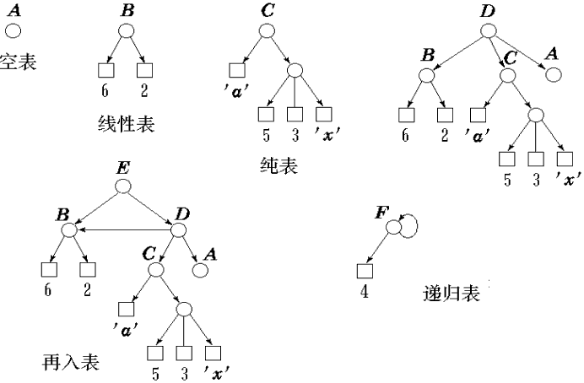
逻辑结构图
A=( ) B=(6,2) C=('a',(5,3,'x')) D=(B,C,A) E=(B,D) F=(4,F)
神奇之处：可以嵌套、可以共享、可以递归。

Slide 4
概念
长度 | 广义表中数据元素的个数
深度 | 表中层次关系的最大深度
表头 | 广义表中的第一个元素
表尾 | 除表头外其余元素组成的广义表
 | (a, (b, c, d), e) | ((a,b), c, (d, (e, f), g) )
长度 | 3 | 3
深度 | 2 | 3
表头 | a | (a,b)
表尾 | ((b, c, d), e) | ( c, (d, (e, f), g) )

Slide 5
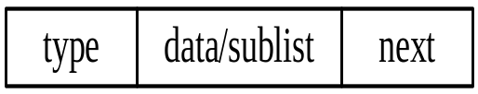
6.2 广义表的存储结构
template <class T>
struct GListNode
{
GListNodeType type; // 结点类型
union
{
T data;
GListNode *sublist;
};
GListNode<T> * next; // 存储后继结点指针
};

Slide 6

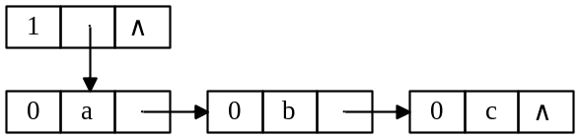
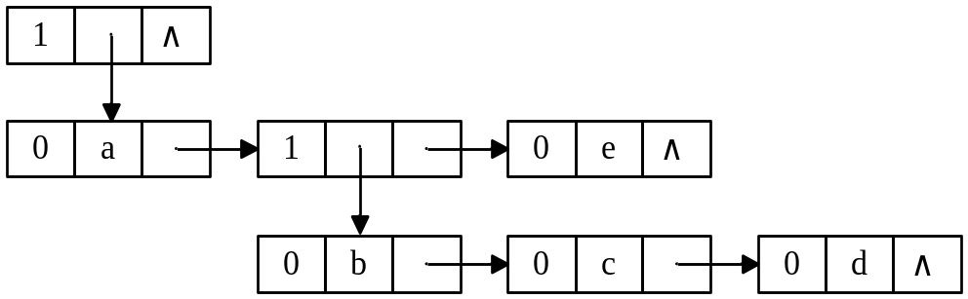
存储结构示例
A=( ) B=(a, b, c) C=(a,(b,c,d),e)

Slide 7
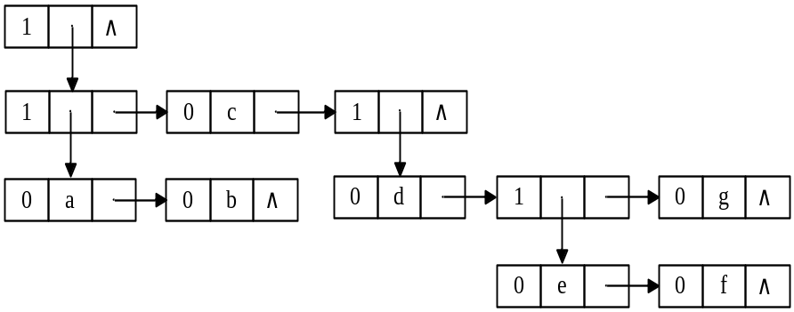
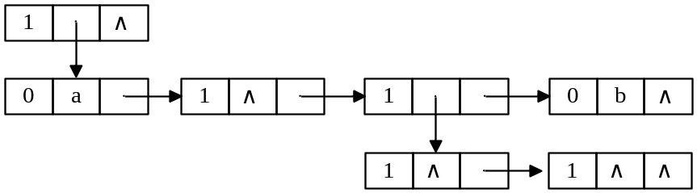
存储结构示例
D = ( (a, b), c, (d,(e,f),g) ) E = ( a, (), ((), ()), b )

Slide 8
6.3 广义表的操作算法
本章的基本内容是：
  构造算法
  遍历广义表
  其他（长度、深度、复制、释放）

Slide 9
6.3.1 构造算法
算法6-1 初始化空广义表
GList<T>::GList()
{
head=new GListNode<T>;
head->type=LIST;
head->sublist=head->next=NULL;
}

Slide 10
6.3.1 构造算法
算法6-2 根据字符串s中的元素序列构造广义表
S=“(a,(b,c,d),e))”
GList<T>::GList(char s[]) { int i=0; head=DoCreate(s,i); }

Slide 11
6.3.1 构造算法
GListNode<T>* GList<T>::DoCreate(char s[],int &i) { GListNode<T>* p; while(s[i]==' '||s[i]==',') i++; char e=s[i]; i++; if(e=='(') { p=new GListNode<T>; p->type=LIST; p->sublist = DoCreate(s,i); p->next = DoCreate(s,i); return p; } if(e==')' || e=='\0') return NULL; p=new GListNode<T>; p->type=ATOM; p->data=e; p->next = DoCreate(s,i); return p; }

Slide 12
6.3.2 遍历算法
算法6-3 广义表的遍历算法
遍历输出结果： (a,(b,c,d),e))
void GList<T>::Traverse() { Traverse(head); }

Slide 13
6.3.2 遍历算法
void GList<T>::Traverse(GListNode<T> *p)
{
cout << '(';
for(p=p->sublist; p; p=p->next)
if (p->type==ATOM)
{
cout << p->data;
if(p->next) cout<<",";
}
else
{
Traverse(p);
if(p->next) cout<<',';
}
cout << ')';
}

Slide 14
6.3.2 其他算法
算法6-4 广义表的复制算法
GList<T>::GList(GList<T> &gl) { head=Copy(gl.head); }
gl对象 | 新对象

Slide 15
6.3.2 其他算法
算法6-4 广义表的复制算法
GListNode<T> *GList<T>::Copy(GListNode<T>* p)
{
if(p==NULL) return NULL;
GListNode<T> *newp=new GListNode<T>; //创建一个结点
newp->type=p->type; //复制第一个结点
if(p->type==LIST)
newp->sublist=Copy(p->sublist);
else
newp->data=p->data;
newp->next=Copy(p->next); //复制后续链表
return newp;
}

Slide 16
6.3.2 其他算法
算法6-5 计算广义表长度的算法
int GList<T>::Length()
{
int n=0;
GListNode<T> *p = head->sublist;
while(p)
{
p=p->next;
n++;
}
return n;
}

Slide 17
6.3.2 其他算法
算法6-6 计算广义表深度的算法
int GList<T>::Depth()
{
return Depth(head);
}
int GList<T>::Depth(GListNode<T> *p)
{
if (p->type==ATOM) return 0;
int maxdepth=0,depth;
GListNode<T> *q=p->sublist;
while(q)
{
depth=Depth(q);
if (depth>maxdepth) maxdepth=depth;
q=q->next;
}
return maxdepth+1;
}

Slide 18
6.3.2 其他算法
GList<T>::~GList()
{
Free(head);
}
算法6-7 广义表的析构算法
void GList<T>::Free(GListNode<T> *p)
{
if (p==NULL) return;
GListNode<T> *q=p; // q指向待释放结点
p=p->sublist; // p指向第一个结点
delete q;
while(p)
{
q=p; // q指向待释放结点
p=p->next; // p指向下一个结点
if (q->type==ATOM) delete q;
else Free(q);
}
}

